Slide 1
Смелчинь урок «Изнямонь покшчи» 3 класс
Урок – мужества
«День Победы»
Бызгаева В. В., учитель мордовского (эрзянского) языка
МОУ "Лямбирская СОШ №2"

Slide 2
Цель:
воспитание любви и уважения к своей стране, своей малой родине;
способствовать воспитанию гражданственности, патриотизма, привитию желания и стремления знакомиться с историей своей страны, с историей малой родины;
формирование коммуникативных навыков учащихся.

Slide 3
Панжиковонь 9-це чись – Изнямонь чи. Те чистэнть 1945 иестэ прядовсь войнась – минек народось изнинзе фашистнэнь. Войнастонть чавовсть ламо ломанть. Сынст лемест сермадозь обелисксэнть.

Slide 4
Умок прядовсь Великой Отечественной войнась. Ансяк минь а стувтнетяно чавовозтнень лемест. Минь мельспаросо ледстнетяно лемест сетнень, кить ванстызь минек масторонть яттнэде. Зярдояк а стувтнесынек воинтнэнь лемест, кить чавовсть минек Родинанть кисэ. Макстано эсенек кедьсэ теезь казнеть ветерантнэнень. Казтяно тундонь цецят.
Войнасо чавозтнень ледстнемга эрьва ошсо ды велесэ аштить памятникть. Саранск ошсо Советской площадьсэ ули Славань монумент. Тесэ сёрмадозь чавозтнень лемест.

Slide 5
Мемориал воинам Мордовии, павшим в годы Великой Отечественной войны — мемориальный комплекс на советской площади города Саранска.

Slide 6
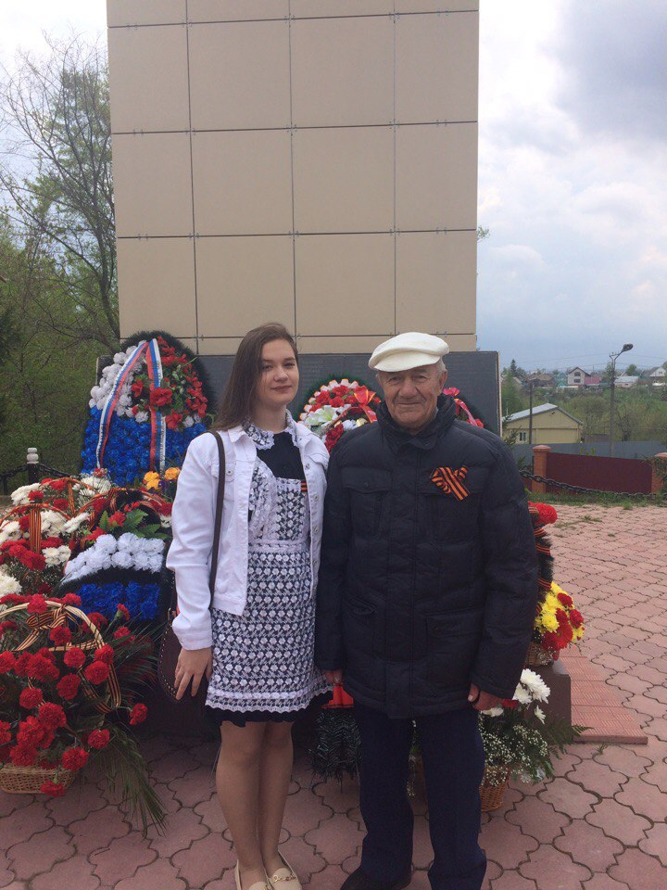
У памятника «Солдаты» с. Лямбирь Лямбирского муниципального района РМ

Slide 7
«Обелиск» Александр Доронин
Ды изнясь минек народось,
Потась-кекшсь чопода весь.
Но кода – вадрясто содась
Фронтось, ошось ды велесь.
Теде ледстни обелискесь,
Кона велень куншкас стясь.
Эрицятнень стака ризксэст
Сонзэ покш кевсэнть ёвтазь:
«Эзть велявто сядо цёрат
Мекев кудов, вана сынь:
Инкин, Осипов, Комзолов,
Мудряков, Желтков, Каргин…»
Обелискенть перька – цецят,
Сынст эйкакштнэ тей видизь.
Валдо майстэ, зярдо кецясь
Праздникесь – Изнямонь Чись.

Slide 8
«Изнямонь Чи» Александр Арапов
Пейдсь ды авардсь народось веленек,
Баягатнень гайтесь куля кандсь.
Куля, конань учнесть чинек-венек,
Куля, конань эйсэ салонь тансть.
Ванька, Мишка, вишкинесь Олодя
Аштесть ды эзть мереве валгак.
Чатьмонсть, ды сельведест петнясть модас –
Сынь а несызь тетяст зярдояк.

Slide 9
Кирдеде мельсэ лемест
Михаил Петрович Девятаев
Михаил Петрович Девятаев - Мордовия Республикань почётной гражданин. Чачсь Торбеева велесэ. Отечественной войнасто сон ульнесь истребителень авиаполконь командирэкс. Правтсь вейксэ фашистэнь самолётт. Вейке бойсэ ульнесь ранязь ды понгсь пленс. Ёроков лётчикесь оргодсь фашистэнь пленстэ немецень самолётсо кемень пленной ялганзо марто.
Войнадо мейле эрясь Казаньсэ, важодсь лей лангонь портсо капитанокс.
Михаил Петрович Девятаев - Советской Союзонь Герой, казезь Ленинэнь, Якстере Знамянь, Отечественной войнань 1-це ды 2-це степенень ордентнэсэ.

Slide 10
Кирдеде мельсэ лемест
Максим Алексеевич Пуркаев
Пуркаев Максим Алексеевич содавикс военачальник. Великой Отечественной войнань шкасто сон ульнесь армиянь генерал. Максим Пуркаев чачсь Дубёнкань буень Налитова велесэ 1894 иень умарьковонь 26-це чистэ.
Великой Отечественной войнань шкатнестэ маштозь ветясь бойть фашисттнэнь каршо Москов, Великие Луки оштнень маласо. 1943 иень чадыковсто саезь ульнесь Дальневосточной фронтонь командующеекс. Войнадо мейле ульнесь штабонь прявтокс.
Максим Алексеевич Пуркаевень лемезэ максозь велентень, косо сон чачсь. Налитова велентень ней мерить Пуркаева

Slide 11
«Свал эриця» Павел Любаев
Зярдо душман стаясь
Лангозонок каявсь,
Лелям тусь тюреме -
Масторонть идеме. Сон войнасонть чавовсь Эрямстонзо явовсь, Эзь явовт монь эйстэ, Раськензэ седейстэ.
Эри свал седейсэ,
Ды мон сонзэ нейса
Эрьва эрицястонть,
Колозстонть, цецястонть.
Жойни тундонь леекс Вастневи килеекс, Теевсь кшикс ды салокс Оймень паро валокс.

Slide 12
Минь тынк марто содасынек, што валмеревксэсь – пек пшти вал, сельмес пезны теке нал.
1.Кие эри исень превсэ - течи икелев а мили тевсэ.
Кто вчерашним умом живет, дело его вперед не пойдет.
2.Иля кеме вий лангс, кемть прев лангс.
Не надейся на силу, а надейся на ум.
3. Превеесь ламо а корты, ламо кунсолы.
Умный много не говорит, больше слушает.
4.Героенть тевензэ - подвиг.
Дело героя - подвиг.
5.Кие а пели, сенень кись келей.
Смелому и дорога широка.
6. Кинь арась содамочизэ, сень арась смелчизэ.
У кого нет знаний, у того нет смелости.

Slide 13
Монь ули мелем ёвтамс покштояк покш сюкпря весе ломантненень, конат ютызь толонь кинть ды кандызь минек чис Изнямонть!
Минь карматано тень кирдеме мельсэ ды путомо покш питне.

Slide 14
Эйкакшт!!!
Иленк стувтне геройтнень лемест Великой Отечественной войнань 1941-1945гг.

Slide 15
Вастомазонок!
Уледе шумбрат!

Slide 16
Уроконть анокстызе эрзянь келень тонавтыцясь МОУ «Лямбирская СОШ №2» Лямбирского муниципального района Республики Мордовия Бызгаева Валентина Владимировна

